Slide 1
ВИРТУАЛЬНАЯ ВЫСТАВКА
Муниципальное бюджетное учреждение культуры Кагальницкого района
« Межпоселенческая центральная библиотека им.С.А.Королева»

Slide 2
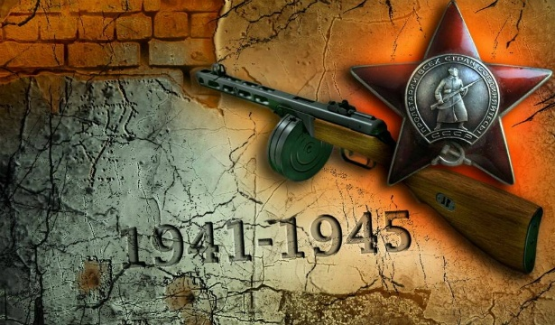
Книги о Великой Отечественной войне

Slide 3
«Завтра была война» Борис Васильев
«Какой тяжелый год! – Знаете почему? Потому что високосный. Следующий будет счастливым, вот увидите! – Следующим был тысяча девятьсот сорок первый» Пронзительная история о том, как любили, дружили и мечтали ученики 9-Б класса в 1940 году. О том, как важно верить людям и отвечать за свои слова. Как позорно быть трусом и подлецом. О том, что предательство и малодушие может стоить жизни. Чести и взаимовыручке. Прекрасные, живые, современные подростки. Мальчишки, кричавшие «Ура», когда узнали о начале войны… А война была завтра, и мальчики погибли в первые дни. Короткие, без черновиков и вторых шансов, стремительные жизни.

Slide 4
«А зори здесь тихие» Борис Васильев
История о судьбах пяти девушек-зенитчиц и их командира Федота Васкова, написанная в 1969 году фронтовиком Борисом Васильевым. Повесть основана на реальном эпизоде. «Женщинам ведь труднее всего на войне, вспоминал Борис Васильев. – Их на фронте было 300 тысяч! А тогда никто о них не писал» Их имена стали нарицательными. Красавица Женя Комелькова, молодая мама Рита Осянина, наивная и трогательная Лиза Бричкина, детдомовка Галя Четвертак, образованная Соня Гурвич. Двадцатилетние девушки, они могли жить, мечтать, любить, растить детей… Сюжет повести хорошо известен благодаря одноименному фильму, снятому Станиславом Ростоцким в 1972 году. Читать повесть нужно, чтобы ощутить атмосферу времени и прикоснуться к ярким женским характерам и их хрупким судьбам.

Slide 5
«Бабий Яр» Анатолий Кузнецов
В 1941 году автору было 12 лет. Его семья не успела эвакуироваться, и в течение двух лет Кузнецов жил в оккупированном городе. «Бабий Яр» был написан по детским воспоминаниям. Отступление советских войск, первые дни оккупации, взрыв Крещатика и Киево-Печерской Лавры, расстрелы в Бабьем Яру, отчаянные попытки прокормиться, колбаса из человечины, которой спекулировали на рынке, киевское «Динамо», украинские националисты, власовцы – ничто не укрылось от глаз шустрого подростка.

Slide 6
«Альпийская баллада» Василь Быков
Можно рекомендовать любую повесть писателя-фронтовика Василя Быкова: «Сотников», «Обелиск», «Мертвым не больно», «Волчья стая», «Пойти и не вернуться», но особого внимания заслуживает «Альпийская баллада». Из фашистского концлагеря бежали русский военнопленный Иван и итальянка Джулия. Среди суровых гор и альпийских лугов, преследуемые немцами, измученные холодом и голодом, Иван и Джулия сближаются. После войны итальянская сеньора напишет письмо односельчанам Ивана, в котором расскажет о подвиге их земляка, о трех днях любви, молнией озарившей темноту и страх войны. Из воспоминаний Быкова «Долгая дорога домой»: « Предчувствую сакраментальный вопрос про страх: боялся ли? Конечно, боялся, а, может, порой и трусил. Но страхов на войне много, и они все разные. Страх перед немцами – что могли взять в плен, застрелить; страх из-за огня, особенно артиллерийского или бомбежек. Если взрыв рядом, так, кажется, тело само, без участия разума, готово разорваться на куски от диких мук. Но был же и страх, который шел из-за спины – от начальства, всех тех карательных органов, которых в войну было не меньше, чем в мирное время. Даже больше».

Slide 7
«В списках не значился» Борис Васильев
По мотивам повести был снят фильм «Я – русский солдат». Дань памяти всем неизвестным и безымянным солдатам. Герой повести Николай Плужников прибыл в Брестскую крепость вечером накануне войны. Утром начинается бой, и Николая не успевают внести в списки. Формально он свободный человек и может покинуть крепость вместе с любимой девушкой. Как свободный человек он принимает решение выполнять свой гражданский долг. Николай Плужников стал последним защитником Брестской крепости. Через девять месяцев, 12 апреля 1942 года у него закончились патроны, и он вышел наверх: «Крепость не пала: она просто истекла кровью. Я – последняя ее капля».

Slide 8
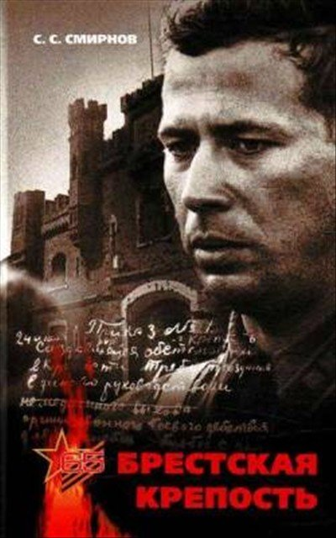
«Брестская крепость» Сергей Смирнов
Благодаря писателю и историку Сергею Смирнову восстановлена память о многих защитниках Брестской крепости. Впервые об обороне Бреста стало известно в 1942 году, из штабного немецкого донесения, захваченного с документами разгромленной части. «Брестская крепость», насколько это возможно, документальная повесть, и она достаточно реалистично описывает менталитет советских людей. Готовность к подвигу, взаимопомощь (не словами, а отдав последний глоток воды), ставить свои интересы ниже интересов коллектива, защищать Родину ценой своей жизни – вот качества советского человека. В «Брестской крепости» Смирнов восстановил биографии людей, которые первыми приняли немецкий удар, оказались отрезанными от всего мира и продолжали героическое сопротивление. Вернул погибшим их честные имена и благодарность потомков.

Slide 9
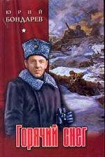
Юрий Бондарев «Горячий снег»
«Горячий снег» – книга о войне, которая, казалось бы, посвящена локальным событиям: в ней описывается один день из жизни батареи Дроздовского, выбивавшей фашистские танки на подступах к Сталинграду. Это роман о самоотверженности вчерашних школьников – пацанов, чья вера в приказ была непоколебима, и именно поэтому, наверное, батарея выстояла под огнем противника, оставшись на засыпанном порохом снегу. В «Горячем снеге» Юрий Бондарев очень красочно и реалистично воссоздал апокалиптическое танковое сражение в различные моменты времени. Военная тема тесно переплетается с личными историями персонажей, ужас и кровь – с откровениями и прощаниями, а каждый из героических поступков, совершенных персонажами, кажется единственно правильным в сложившейся ситуации. Финал романа оптимистичен: батарея, замерзающая в снегу, обнаруживается, раненных увозят в тыл, а героев непосредственно на передовой награждает генерал Бессонов. Впрочем, это не заслоняет трагичности происходящего, ведь там, на фронте, сражаются за Родину тысячи таких же мальчишек…

Slide 10
Михаил Шолохов «Судьба человека»
Михаил Шолохов написал этот рассказ на основе реальной истории, произошедшей с ним в 1946 году. Однажды он случайно встретил на переправе через реку мужчину, который вел за руку мальчугана; остановившись, чтобы отдохнуть, он и поведали писателю свою историю.
Главный герой рассказа, Андрей Соколов, был вынужден оставить дом, хорошую работу, любимую жену и троих детей, и уйти на фронт. На передовой он ведет себя очень достойно и всегда готов оказать помощь товарищу, выполнить сложные поручения командования. Война отбирает у Соколова всё – родные гибнут, дом сгорает; если бы не Ванюша, которого герой усыновляет, солдат точно бы помутился рассудком.
«Судьба человека» – рассказ о судьбе целого народа, об ужасах, творившихся в немецком плену, о твердости характера и нравственной победе, которая стала символом победы советских войск под Сталинградом.

Slide 11
Константин Симонов «Живые и мертвые»
Константина Симонова читатели знают больше как поэта – и это не удивительно, учитывая сокрушительную силу его самого знаменитого стихотворения «Жди меня». Однако проза Симонова ничуть не уступает его рифмованному творчеству.
Великой Отечественной войне посвящена, в частности, трилогия «Живые и мертвые». Она состоит из книг «Живые и мертвые», «Солдатами не рождаются» и «Последнее лето». И профессионалы, и просто ценители военной литературы признают, что это – одно из лучших художественных произведений в своём жанре. Симоновский уникальный взгляд, талант поэта и публициста в одном авторе – всё это сделало «Живых и мертвых» поистине уникальным произведением. Особенно важно то, что первая книга практически воспроизводит личный фронтовой дневник Симонова (он был отдельно опубликован под названием «Сто суток войны»).

Slide 12
Читать , чтобы знать
Список можно продолжать долго. «Жизнь и судьба» Гроссмана, «Берег», «Выбор», «Горячий снег» Юрия Бондарева, ставшие классическими экранизациями «Щит и меч» Вадима Кожевникова и «Семнадцать мгновений весны» Юлиана Семенова. Эпический трехтомник «Война» Ивана Стаднюка, «Битва за Москву. Версия Генерального штаба» под редакцией маршала Шапошникова, или трехтомные «Воспоминания и размышления» маршала Георгия Жукова. Нет числа попыткам понять, что происходит с людьми на войне. Нет полной картины, нет черного и белого. Есть только частные случаи, озаренные редкой надеждой и удивление от того, что такое можно пережить и остаться человеком.

Slide 13
Прошла война, прошла страда,
Но боль взывает к людям.
Давайте, люди, никогда
Об этом не забудем.

Slide 14
«Эта память - верьте,
люди, - всей земле нужна...
Если мы войну забудем,
вновь придет война».
Р. Рождественский

Slide 15
Уважаемые пользователи библиотеки!
Книги этих авторов имеются в фонде Кагальницкой МЦБ
Ждем Вас ежедневно с 9.00 до 17.00 часов
Выходные дни : воскресенье, понедельник

